Slide 1
Государственное бюджетное дошкольное образовательное учреждение детский сад № 5 комбинированного вида Невского района Санкт-Петербурга
Методическая разработка
«Использование интерактивного игрового
оборудования по профилактике детского дорожно-транспортного травматизма
Макета - настольной игры для детей старшего дошкольного возраста
«Правила дорожного движения для всех»
Коллектив авторов: Шемякина С.Д., инструктор по физической культуре, Мариненкова О.В., воспитатель, Попова А.В., воспитатель

Slide 2
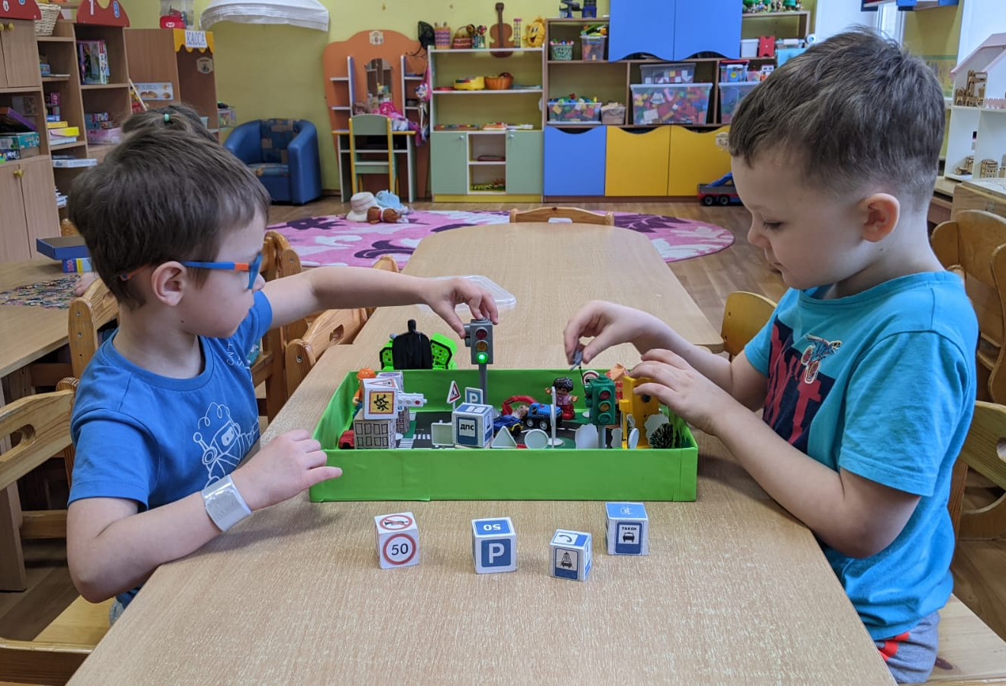
Макет - настольная игра для детей старшего дошкольного возраста «Правила дорожного движения для всех» представляет собой короб с дорожной разметкой, строениями, дорожными знаками, светофором, моделями транспорта, фигурками людей, элементами жилой среды, природы.

Slide 3
Игра «Пешеходы и водители»

Slide 4
Игра «Пешеходы и водители»
Цель: создать условия для формирования у детей навыков осознанного выбора безопасного маршрута на дорогах
Задачи:
1.Формировать у дошкольников устойчивые навыки соблюдения и выполнения правил дорожного движения, продолжить формировать понятия «безопасное поведение на улицах и дорогах города», повторение дорожных знаков пешеходов и водителей (пешеходный переход, круговое движение и т.д), повторение цветов светофора и их значений
2. Развитие наблюдательности, зрительного и слухового внимания, восприятия, развитие мышления, социально-коммуникативных умений
3. Воспитывать ответственных, грамотных участников дорожного движения

Slide 5
Игра «Пешеходы и водители»
Игровое оборудование: Макет - настольная игра для детей старшего дошкольного возраста «Правила дорожного движения для всех»
Ход игры:
Путем считалочки выбираются пешеходы и водители транспортных средств. Пешеходам необходимо выбрать безопасный маршрут до детского сада, соблюдая правила дорожного движения пешеходов. А водителям добраться до парковки магазина, соблюдая правила дорожных знаков и светофоров.

Slide 6
Игра «Дорожные знаки»

Slide 7
Игра «Дорожные знаки»
Цель: создать условия для повторения дорожных знаков
Задачи:
1.Формировать у дошкольников устойчивые навыки соблюдения и выполнения правил дорожного движения, продолжить формировать понятия «безопасное поведение на дорогах города», повторение дорожных знаков водителей, повторение цветов светофора и их значений
2. Развитие наблюдательности, зрительного и слухового внимания, восприятия, развитие мышления, социально-коммуникативных умений
3. Воспитывать ответственных, грамотных участников дорожного движения

Slide 8
Игра «Дорожные знаки»
Игровое оборудование: Макет - настольная игра для детей старшего дошкольного возраста «Правила дорожного движения для всех».
Ход игры: С помощью считалочки определяются водители транспортных средств. Во время передвижения транспорта, на пути у водителей появляются различные дорожные знаки. Детям необходимо объяснить значение впереди стоящего знака и определить ход дальнейших действий, согласно знаку и правилам дорожного движения.

Slide 9
Игра «Улицы города»

Slide 10
Игра «Улицы города»
Цель: создать условия для развития мышления детей в ситуации дорожного движения.
Задачи:1. Уточнить и закрепить знания детей о составляющих элементах улицы (дорога, дома, проезжая часть, тротуар, светофор и т.д.), формировать у дошкольников устойчивые навыки соблюдения и выполнения правил дорожного движения, продолжить формировать понятия «безопасное поведение на улицах и дорогах города», повторение дорожных знаков водителей и пешеходов, повторение цветов светофора и их значений
2. Развитие, зрительного и слухового внимания, восприятия, развитие мышления, социально-коммуникативных умений, памяти
3. Воспитывать ответственных, грамотных участников дорожного движения

Slide 11
Игра «Улицы города»
Игровое оборудование: Макет - настольная игра для детей старшего дошкольного возраста «Правила дорожного движения для всех»
Ход игры:
С помощью считалочки определяется один пешеход и два водителя, которые едут в разные стороны (двусторонне движение). Каждому участнику необходимо добраться до заранее обговоренного пункта (водитель- до стоянки/работы ; пешеход- до магазина и т.п.), соблюдая правила дорожного движения и объясняя знаки на своем пути.
Далее участники и обговоренный маршрут меняются.

Slide 12
Игра «Найди ошибку»

Slide 13
Игра «Найди ошибку»
Цель: создать условия для развития наблюдательности детей в ситуации дорожного движения.
Задачи:
1.Формировать у дошкольников устойчивые навыки соблюдения и выполнения правил дорожного движения, продолжить формировать понятия «безопасное поведение на улицах и дорогах города», повторение дорожных знаков водителей и пешеходов, повторение цветов светофора и их значений
2. Развитие, зрительного и слухового внимания, восприятия, развитие мышления,
социально-коммуникативных умений, памяти
3. Воспитывать ответственных, грамотных участников дорожного движения

Slide 14
Игра «Найди ошибку»
Игровое оборудование: Макет - настольная игра для детей старшего дошкольного возраста «Правила дорожного движения для всех»
Ход игры:
Дети делятся на две команды.
Ведущий (воспитатель) обыгрывает ситуации с пешеходами/водителями, где нарушается одно из правил дорожного движения/безопасного поведения пешехода (проезд автомобиля на красный свет светофора; переход дороги через кольцевую трассу и т.д.)Та группа, которая первая заметит нарушение правил дорожного движения, назовет ее, и объяснит как нужно было поступить соблюдая правила - получает балл.

Slide 15
Соблюдайте правила дорожного движения!

